Slide 1

Accidentes viales en la CDMX
Llamado oportuno
Yusuri Arciga
Diego Villegas
Yedam Fortiz

Slide 2
Agenda
Objetivo
Características generales
Limpieza y manipulacion de datos
Perfilamiento de los datos
Conclusiones

Slide 3
Objetivo
Predecir si una llamada al C5* para reportar un incidente vial es Falsa o no
Restricciones
Solo tenemos 20 ambulancias para enviar en caso de un incidente
*Centro de Comando, Control, Cómputo, Comunicaciones y Contacto Ciudadano de la CDMX

Slide 4
Caracteristicas Generales
En la base de datos tenemos 1,383,138 registros y 18 variables:
folio
fecha_creacion
hora_creacion
dia_semana
codigo_cierre
fecha_cierre
año_cierre
mes_cierre
hora_cierre
delegacion_inicio
incidente_c4
latitud
longitud
clas_con_f_alarma
tipo_entrada
delegacion_cierre
geopoint
mes
xxx

Slide 5
Limpieza y manipulación de datos
Contamos con información del año 2014 al 2020.
Las variables que tienen faltantes son:
delegacion_inicio
delegacion_cierre
latitud
longitud
Al hacer la conversión de formato:
hora_creacion
hora_cierre
xxx

Slide 6
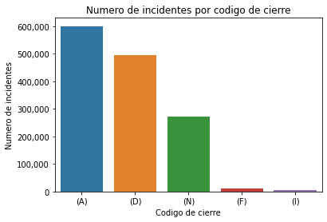
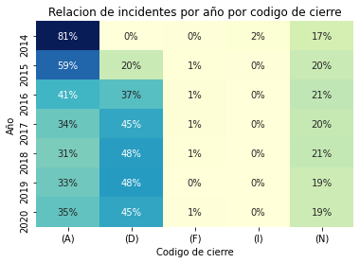
Perfilamiento de los datos
Los codigos de atencion despachada y confirmada (A) e incidente reportado en varias ocasiones (D) representan el 43% y 36% de los incidentes respectivamente (79% del total)
Desde 2014 las categorias A y D representan entre 78 y 81 por ciento.
La siguiente categoría (N) es atención despachada pero en el lugar nadie habia solicitado el servicio.

Slide 7
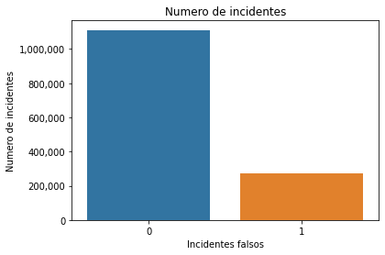
Perfilamiento de los datos
Para enfocar el analisis consideraremos los codigos de atencion despachada pero nadie en el lugar nadie habia solictado el servicio (N) y emergencia falsa (F) como incidentes falsos (1), mientras que las demas claves serán considerados incidentes verdaderos (0).
Ochenta por ciento de los casos se consideran como incidentes verdaderos mientras que veinte por cierto son falsos.

Slide 8
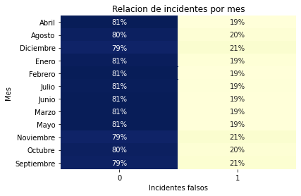
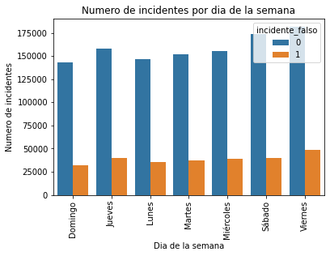
Perfilamiento de los datos
Existe un comportamiento estable entre todos los meses del año; existiendo únicamente una diferencia de 2% entre consultas en diferentes meses
xxxx

Slide 9
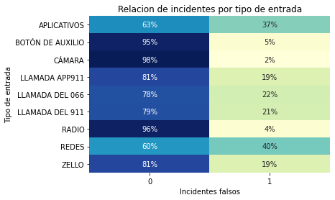
Perfilamiento de los datos
xxx

Slide 10
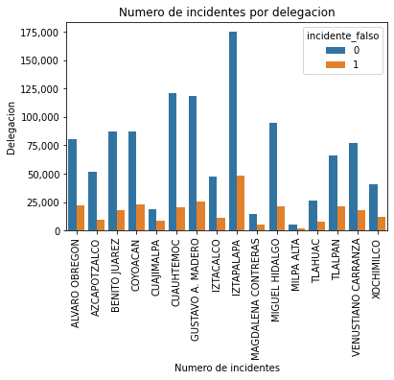
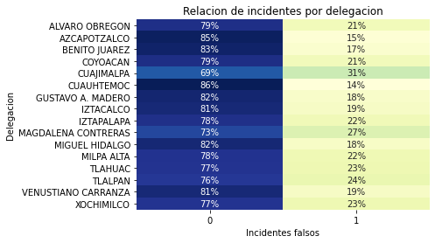
Perfilamiento de los datos

Slide 11
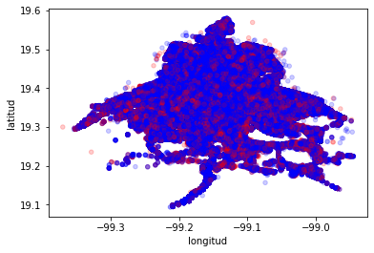
Perfilamiento de los datos
Podemos notar en el siguiente mapa de la ciudad de Mexico con color azul los reportes verdaderos y los rojos los falsos. En la zona del Oeste y Sur se muestra una concentración importante de casos falsos.

Slide 12
Perfilamiento de los datos

Slide 13
Conclusiones
xxx
xxx

